Slide 1

OPTICLIM
Guyane
ADEME Guyane
AIEE
IMAGEEN
FLI
Session du 20 et 21 mai 2015

Slide 2
Séquence 12
Problématique des systèmes de petite climatisation dans le contexte de la démarche d’efficacité énergétique dans les bâtiments
Les différents systèmes de climatisation, comparaison, grille de choix des systèmes

Slide 3
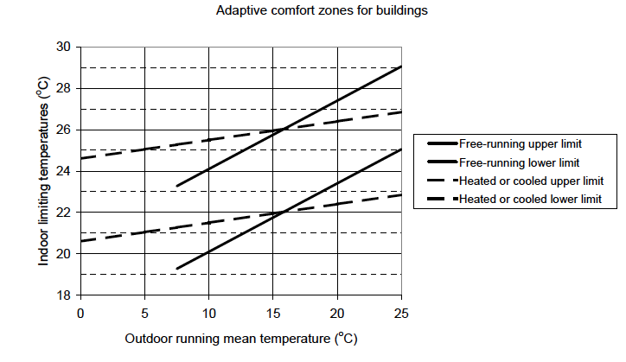
Les différents systèmes de climatisation
Climatisation VS rafraichissement
Climatisation : obtenir une consigne de température stricte
Rappel : Décret du 19 mars 2007 .
« Dans les locaux dans lesquels est installé un système de refroidissement, celui-ci ne doit être mis ou maintenu en fonctionnement que lorsque la température intérieure des locaux dépasse 26° C »
Applicable depuis le 1er juillet 2007.
Rafraichissement : écart de température par rapport à l’extérieur ou confort adaptatif…
Faire varier la consigne en
fonction des conditions ext.

Slide 4
Les différents systèmes de climatisation
Classification
Refroidissement de locaux
Unité simple
Unité centralisée
Par pièce (RAC)
MONOBLOC
Split
À air
À eau
À réfrigérant
Centrale de traitement d’air (CTA)
Groupe a eau glacée +Ventilo-convecteurs
Volume de réfrigérant variable (VRV)
Multisplits
Bâtiment complet ou groupe de pièces
Réseaux urbains
Eau froide: mer (SWAC), rivière

Slide 5
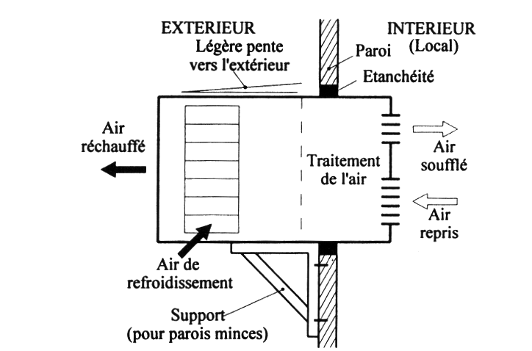
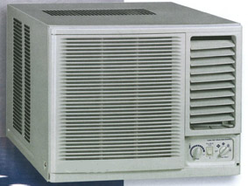
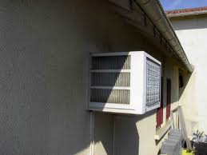
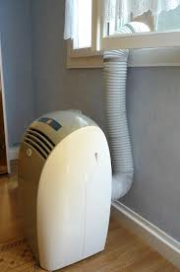
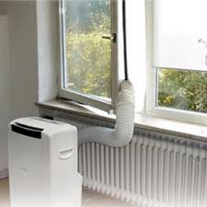
Les différents systèmes de climatisation
Monobloc (Window):
Ancienne génération (packaged)
  Intérêt : possibilité d’assurer le renouvellement d’air….
Nouvelle génération (single duct)
    inconvénient : possibilité d’assurer le renouvellement d’air….☹

Slide 6
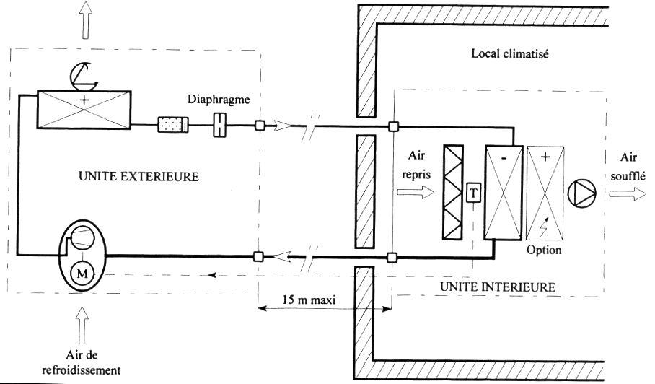
Les différents systèmes de climatisation
Split system
Refroidissement
Chauffage si réversible
Déshumidification non contrôlée

Slide 7
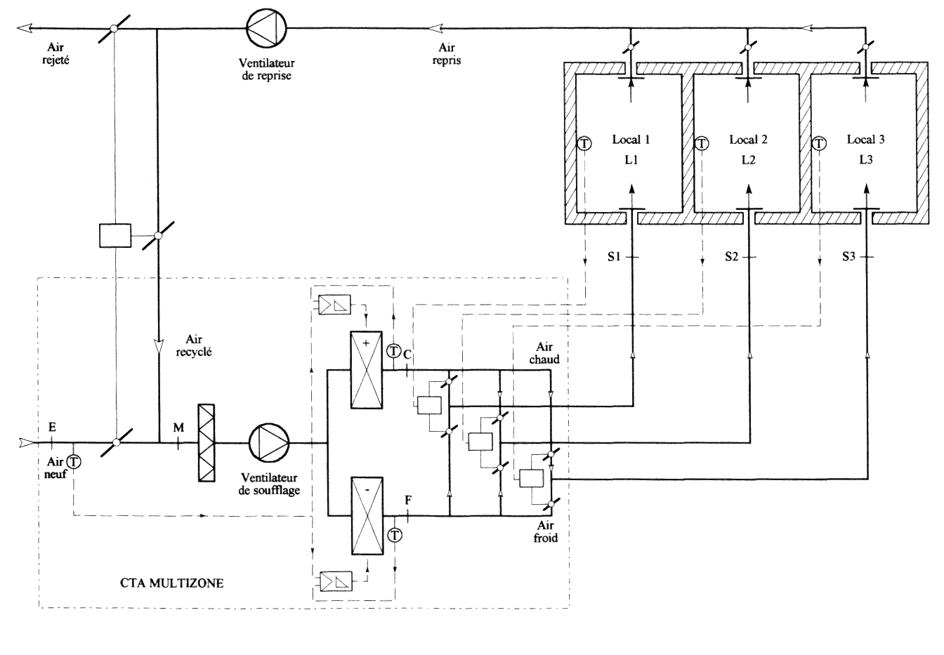
Les différents systèmes de climatisation
Centrale de Traitement d’Air (ex : multizone):
Air hygiénique
Free cooling
Chauffage
Refroidissement
Humidification
Déshumidification

Slide 8
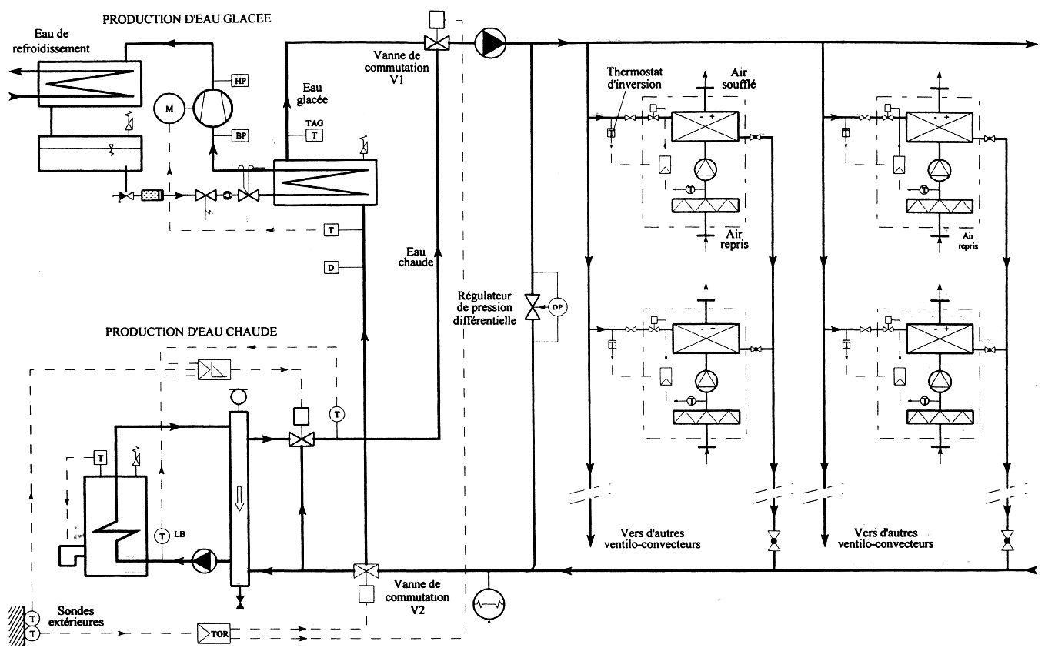
Les différents systèmes de climatisation
Groupe d’eau glacée et ventilo-convecteur (ex : 2 tubes):
Chauffage ou refroidissement (commutation centrale)
Déshumidification non contrôlée

Slide 9
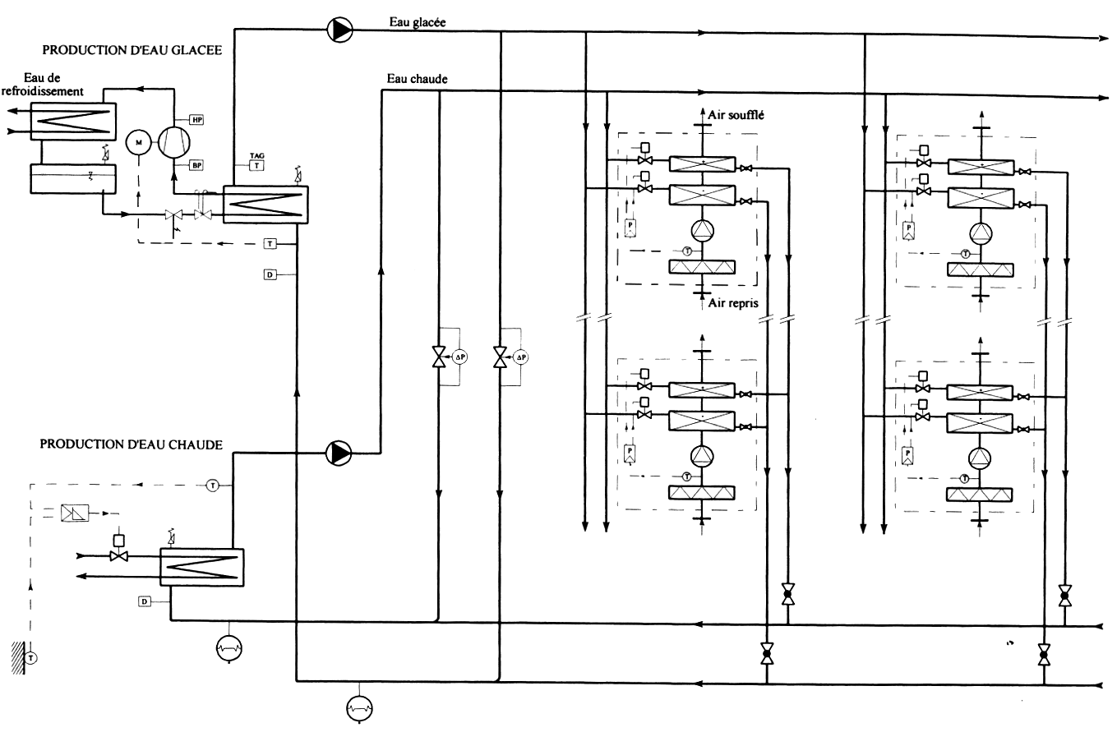
Les différents systèmes de climatisation
Groupe d’eau glacée et ventilo-convecteur (ex : 4 tubes):
Chauffage et/ou Refroidissement (commutation locale)
Déshumidification non contrôlée

Slide 10
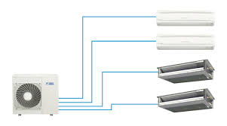
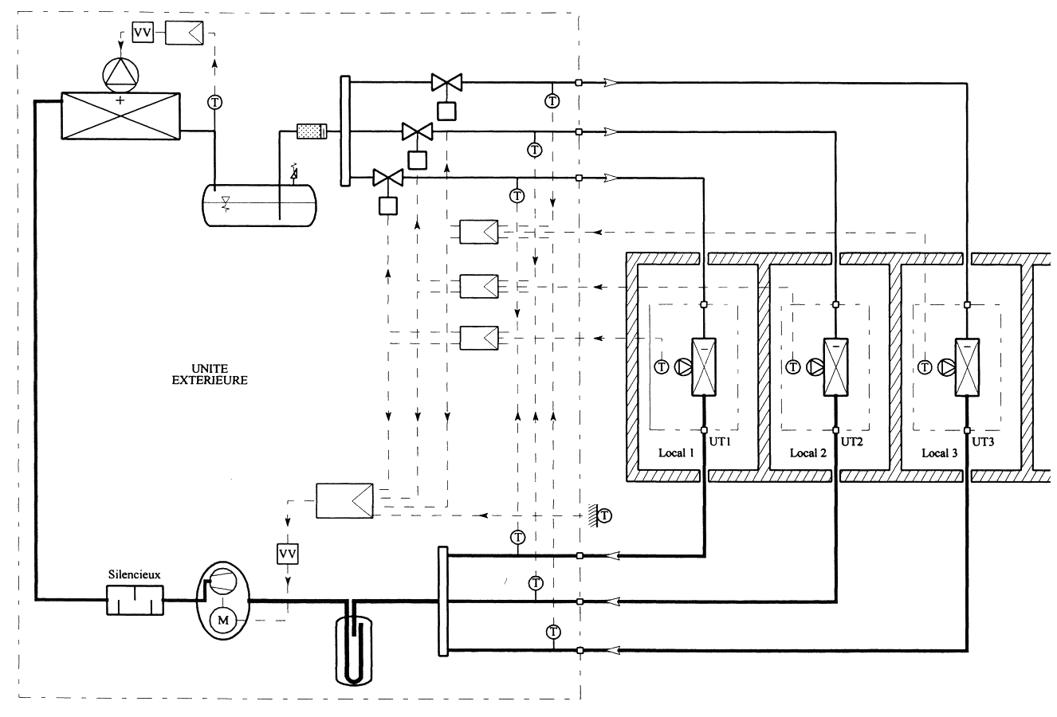
Les différents systèmes de climatisation
Système multi-split
Système à détente directe

Slide 11
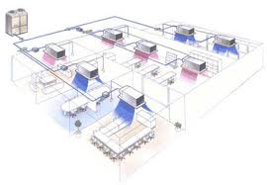
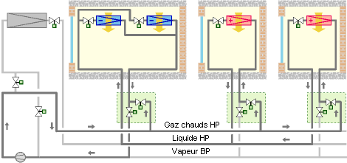
Les différents systèmes de climatisation
Système Volume de réfrigérant variable
Possibilité de fonctionnement réversible (chaud ou froid)
Possibilité de récupération d’énergie (chaud et froid): inversion du rôle des échangeurs évaporateur/condenseur
Technologie multsplit avec variation du débit de réfrigérant en fonction de la charge généralement par Inverter
Récupération d’énergie => équilibre :
Demande de chaud = demande de froid

Slide 12
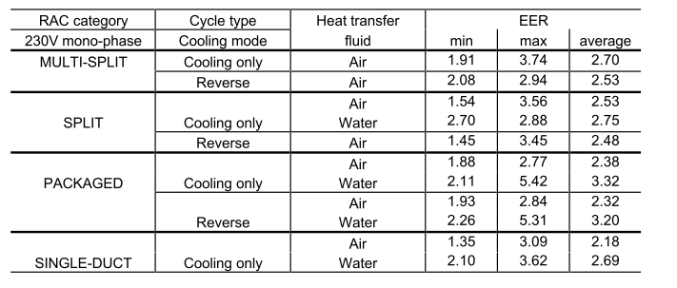
Les différents systèmes de climatisation
Comparaison des performances
Monobloc
Source : Centre d’Energétique, Ecole des Mines de Paris
Attention : la fenêtre est ouverte!!!

Slide 13
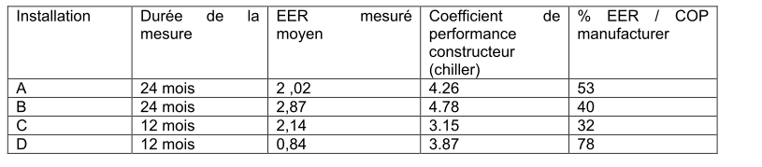
Les différents systèmes de climatisation
Comparaison des performances
Comparaison mesures/données constructeurs
Source : Climespace

Slide 14
Les différents systèmes de climatisation
Grille de choix
 | Groupe eau glacée | CTA | VRV | split
Game de puissance | > 15 kW | >15kW | 5kWa 100 kW Jusqu’à près de 64 unités | 1,5 à 15kW
Application | Grosses installation Sans traitement spécifique | Fort besoin d’air neuf Traitements d’air spécifiques | Tertiaire, commercial Besoins combinés (chaud/froid) | Résidentiel Petit tertiaire Petit commercial
Traitement d’air | Froid et/ou chaud | Froid, chaud, humidification, déshumidification | Froid et/ou chaud | Froid ou chaud (réversible)
Durée de vie | Jusqu’à 20 ans | Jusqu’à 20 ans | 12 ans | 7 à 8 ans
Limites d’utilisation | Surface locaux > 300m² | Surface locaux > 300m² | Distance < 120m Déniveler entre unité < 15m | cf plus loin

Slide 15
Les différents systèmes de climatisation
Limites d’utilisation
Limites dues au système
locaux < 300m²
Puissance < 15kW
Analyser la pertinence d’un système VRV…
Limites dues à la méthode (cf plus loin, mais…)
Description monozone donc difficile si plusieurs splits différents dans la mm zone.
Technologie de split a régulation ON/OFF mais prise en compte des modèles « inverter » par la valeur de l’EER. (cf + loin)

Slide 16
Séquence 12
Problématique des systèmes de petite climatisation dans le contexte de la démarche d’efficacité énergétique dans les bâtiments
Principe de fonctionnement

Slide 17
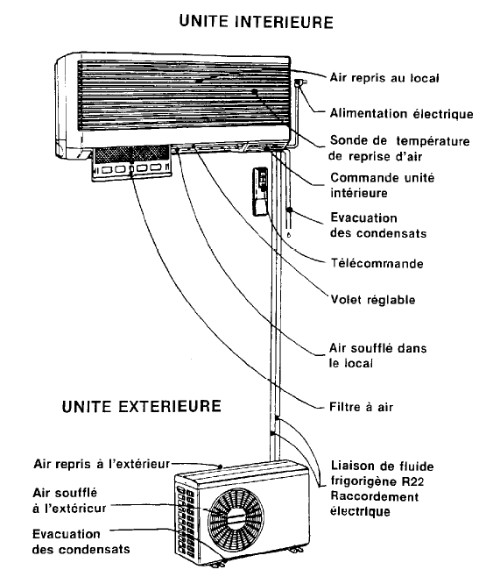
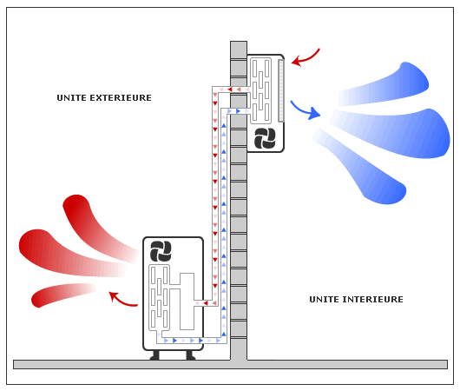
Principe de fonctionnement
Composants principaux :
  Compresseur
  Condenseur
  Détendeur
  Evaporateurs

Slide 18
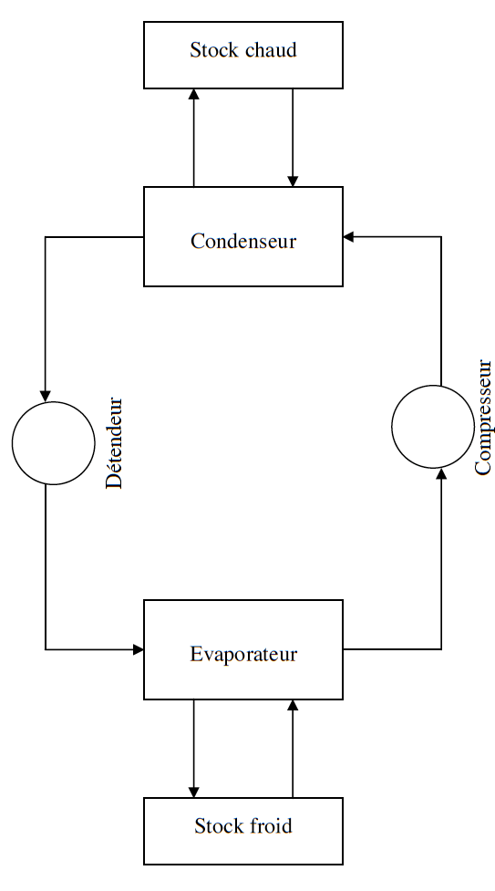
Principe de fonctionnement
Chaleur dissipée
T_{sortie cond}
T_{entrée cond}
Principe
Travail mécanique
Pompage d’énergie thermique
T_{sortie evap}
T_{entrée evap}
Chaleur prélevée

Slide 19
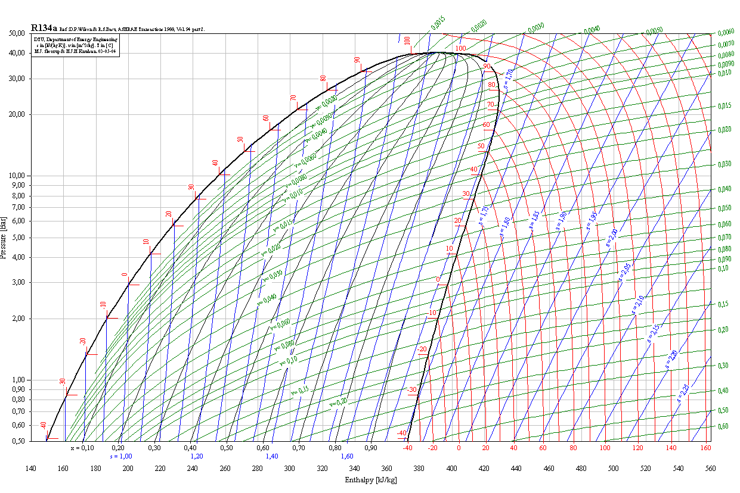
Principe de fonctionnement
Diagramme enthalpique
T=cte
Liquide
P
Liquide + Vapeur
Vapeur
h

Slide 20
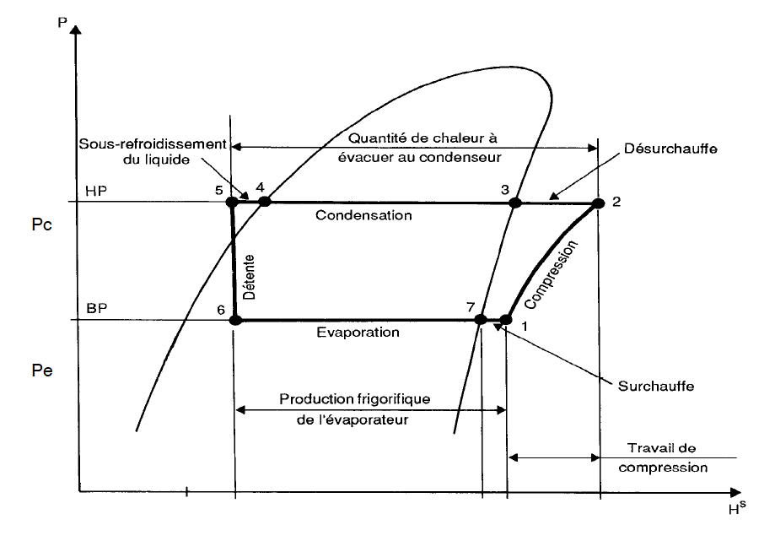

Principe de fonctionnement
Evolution du fluide dans le diagramme enthalpique
4
3
2
5
1
6
7

Slide 21
Principe de fonctionnement
Evolution du fluide dans le diagramme enthalpique
1 et 2 : compression isentropique. Fluide = vapeur surchauffée.
2 et 3 : Désurchauffe
3 et 4 : condensation et transfert de chaleur vers source chaude. Pression et température constantes.
4 et 5 : sous refroidissement
5 et 6 : détente isenthalpique et vaporisation partielle.
6 et 7 : vaporisation à pression et température constante.
7 et 1 : surchauffe avant son admission dans le compresseur.

Slide 22
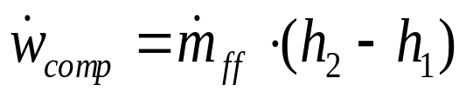
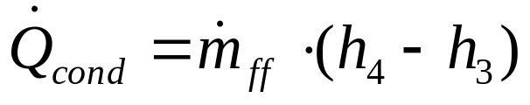
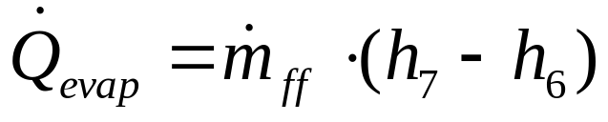
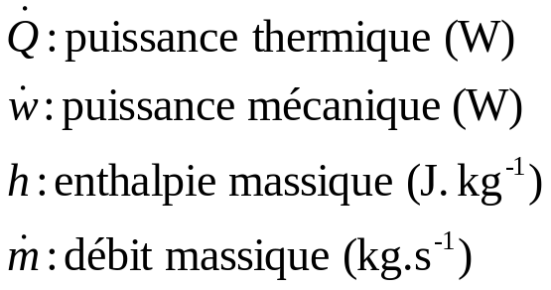
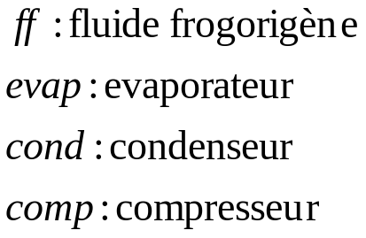
Principe de fonctionnement
Evaluation des puissances instantanées:
  Machine thermodynamique ditherme : Pompe à chaleur
  Fonctionnement en production de froid
bilan sur le fluide frigo
h6
h4
h7
h1
h2

Slide 23
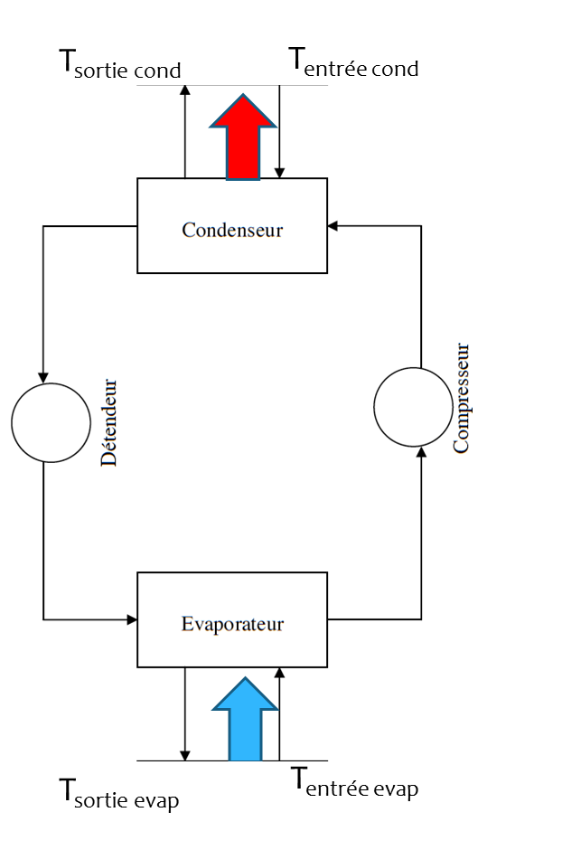
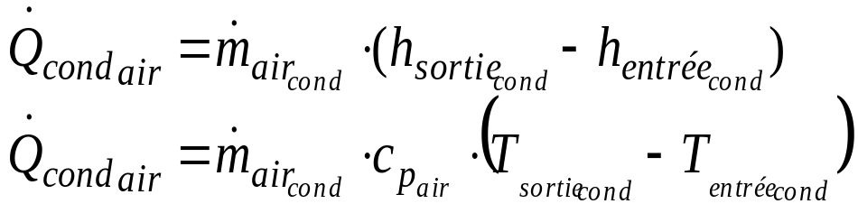
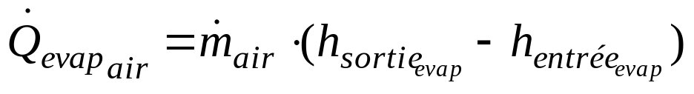
Principe de fonctionnement
Evaluation des puissances instantanées:
  Machine thermodynamique
  Fonctionnement en production de froid
Bilan sur l’air

Slide 24
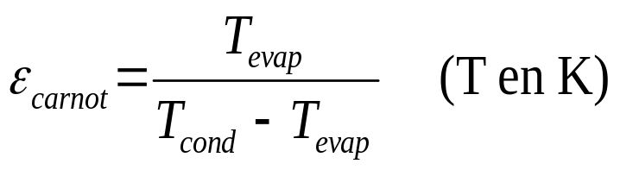
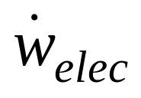
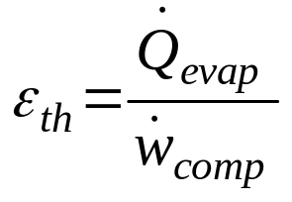
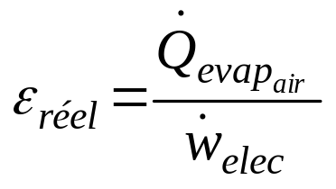
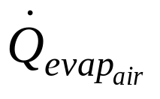
Principe de fonctionnement
  Valeurs instantanées
Coefficient de performance en production de froid:
Quelques soient les conditions d’opération
Valeur de référence : Efficacité de Carnot
Valeur de l’installation : Efficacité

Slide 25
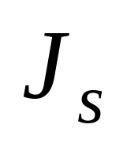
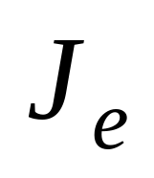
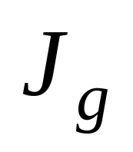
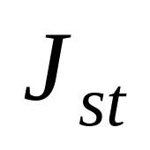
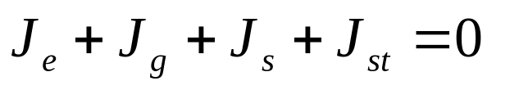
Dimensionnement des systèmes
Le bilan d’une grandeur algébrique J pour un système S :
J_{st} : quantité de J stockée
J_{g} : quantité de J générée
J_{e} : quantité de J entrante
J_{s :} quantité de J sortante
Application aux bâtiments : Bilan thermo-hydrique
J peut être :
Bilan de chaleur sensible : flux thermique exprimé en W faisant référence à la température
Bilan latent : flux hydrique exprimé en kg_{e}.s⁻¹ faisant référence à la teneur en eau de l’air humide.
Système

Slide 26
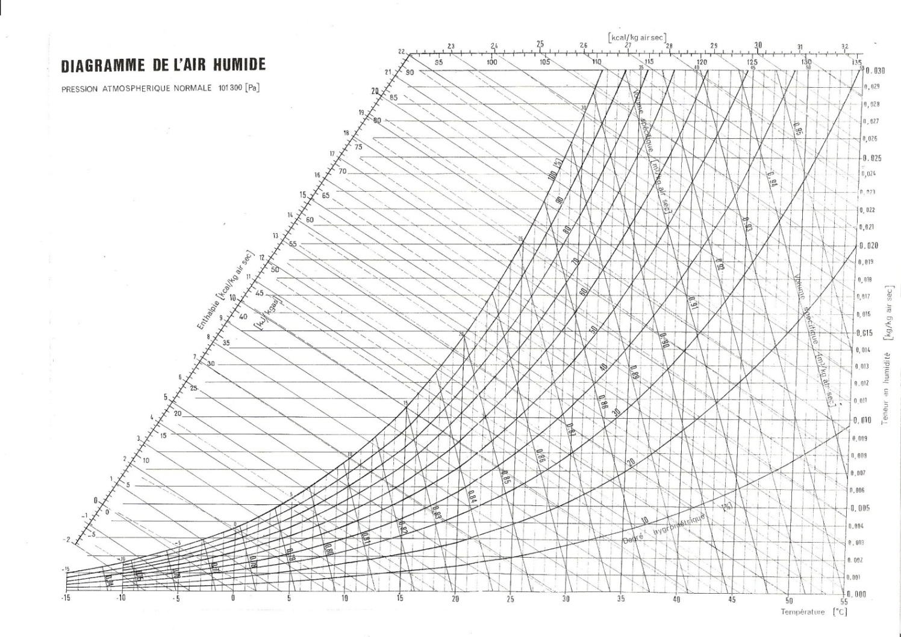









Dimensionnement des systèmes
Rappel : Comportement de l’air humide
  Energie échangée pour un mélange de gaz condensables
  Remarque 1:
  Energie = enthalpie
  Remarque 2:
$$Q_{AB}=Q_{AC}+Q_{CB}$$
$$Q_{AB} :Quantité de chaleur totale$$
$$h_{A}$$
$Q_{CB}$ : Quantité de chaleur latente
$$h_{C}$$
$Q_{AC}$: Quantité de chaleur latente
$$h_{B}$$
A
$$h_{AB}=h_{AC}+h_{CB}$$
B
C
$$φ_{AB}=φ_{AC}+φ_{CB}$$

Slide 27
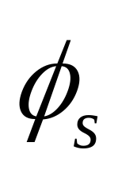
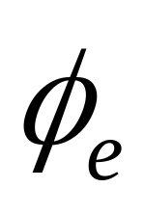

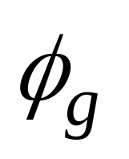
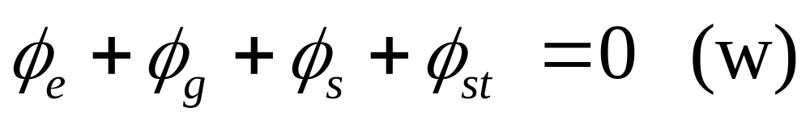
Dimensionnement des systèmes
Bilan thermique (chaleur sensible) pour un système S :
ϕ_{st} flux de chaleur stocké en (W)
ϕ_{g} flux de chaleur généré
ϕ_{e} flux de chaleur entrant
ϕ_{s} flux de chaleur sortant
Système

Slide 28
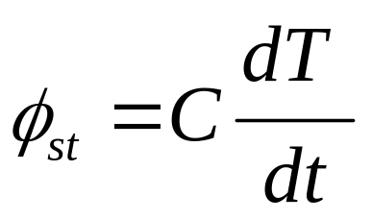
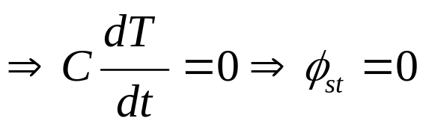
Dimensionnement des systèmes
Bilan thermique (chaleur sensible) pour un système S :
Si T est la température du système :
Système
C : Capacité calorifique du système en J/k
Pour le bâtiment cela traduit la capacité thermique de la masse d’air et de l’enveloppe et donc l’inertie thermique
Cas du régime permanent : T= cte
Si T est constante
=> On ne tient pas compte de l’inertie du bâtiment et donc de l’énergie stockée ou déstockée

Slide 29
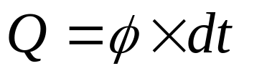
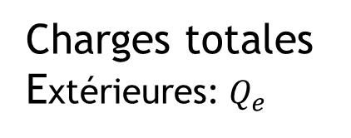
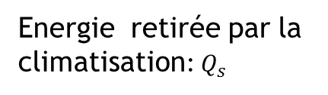
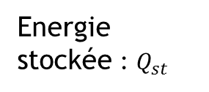

Principe de fonctionnement
  Dimensionnement des systèmes
Bilan thermique d’un local sur un pas de temps dt (généralement 1h)
Climatisation
Text =30°C
Charges totales
Extérieures: $Q_{e}$
Energie retirée par la climatisation: $Q_{s}$
T =26°C
Energie
stockée : $Q_{st}$
Charges totales
internes: $Q_{i}$
L’énergie échangée sur dt est :
Le bilan est alors :
$$Q_{s}+Q_{e}+Q_{g}+Q_{st}=0 d^{′}ou Q_{g}=−Q_{e}−Q_{s}−Q_{st}$$

Slide 30












Dimensionnement des systèmes
Bilan thermique d’un local sur un pas de temps dt
Cas ou le système est un local climatisé d’un local sur un pas de temps dt :
Système = local
Donc finalement :
Avec :
La puissance frigorifique optimale du système de climatisation en W est donnée par :
$$P=\frac{{max⁡(Q}_{clim})}{dt}∙C$$
$C$ coefficient de dimensionnement ($C≥1)$
${\max{(}Q}_{clim})$ est déterminé sur une journée type (journée de dimensionnement)

Slide 31







Dimensionnement des systèmes
Bilan thermique d’un local
Calcul opéré par OPTICLIM
Les valeurs proposées sont des énergies annuelles en kWh
Avec :
Soit :
Apports
par aération
Energie entrante par :
transferts thermiques
Apports solaires
Energie thermique annuelle clim
Energie élec. annuelle éclairage
Energie élec. annuelle charges int
T= 26°C
Energie élec annuelle clim

Slide 32









Dimensionnement des systèmes
Bilan hydrique (chaleur latente) pour un système S :
Cas ou le système est un local climatisé:
Système = local

Slide 33

Dimensionnement des systèmes
Bilan hydrique (chaleur latente) pour un système S :
Retrait
Wext =15 g_{e}/kg _{as}
d‘humidité
Apports
par air ext
w= cte
Transferts par parois :
Généralement négligé…
Charges internes

Slide 34
Séquence 12
Problématique des systèmes de petite climatisation dans le contexte de la démarche d’efficacité énergétique dans les bâtiments
Brainstorming

Slide 35
6. Brainstorming
Point sensibles de la performance d’une installation
Optimisation des performances
  De l’enveloppe
  Du système

Slide 36
Séquence 12
Problématique des systèmes de petite climatisation dans le contexte de la démarche d’efficacité énergétique dans les bâtiments
Evaluation et optimisation des performances

Slide 37



Evaluation et optimisation des performances
L’efficacité des systèmes de climatisation : EER / COP
Attention aux approches diverses !!
  Définition suivant méthodes américaines : « Air-Conditioning, Heating, and Refrigeration Institute » (AHRI)
    L’EER (Energy Efficiency Ratio)
    Mesures faites à charge pleine et Conditions de fonctionnement stabilisées (Table 1)
    Le COP (Coefficient of performance)
      D ’ou :
EER = 3.413 COP

Slide 38

Evaluation et optimisation des performances
L’efficacité des systèmes de climatisation : EER / COP
Attention aux approches diverses !!
  Définition suivant méthodes américaines : « Air-Conditioning, Heating, and Refrigeration Institute » (AHRI)
    Le SEER (Seasonal Energy Efficiency Ratio) de l’AHRI
  Evaluation par
  À conditions d’opération (Tint et Text) variables
  Et fonctionnement à charge partielle : taux de charge variant de 0 à 100%.
  Avec
  Et :
SEER = A.EER_{100%} + B.EER_{75%} + C.EER_{50%} + D.EER_{25%}
 | SEER (AHRI)
PLR | Text (°C) | Coefficients
100% | 35 | A | 1%
75% | 26,7 | B | 42%
50% | 18,3 | C | 45%
25% | 12,8 | D | 12%

Slide 39


Evaluation et optimisation des performances
L’efficacité des systèmes de climatisation : EER / COP
Attention aux approches diverses !!
Méthode européenne : Norme EN 14511:2004:
  L’EER (Energy Efficiency Ratio)
    Mesures faites à charge pleine et Conditions de fonctionnement stabilisées (T_{int} = 26°C et T_{ext}=35°C)
    Le COP (Coefficient of performance)

Slide 40
Evaluation et optimisation des performances
L’efficacité des systèmes de climatisation : EER / COP
Attention aux approches diverses !!
Méthode européenne : Norme EN 14511:2004:
      L’ESEER (European Seasonal Energy Efficiency Ratio)
      Idem SEER mais avec des conditions et des unités Européennes
SEER = A.EER_{100%} + B.EER_{75%} + C.EER_{50%} + D.EER_{25%}
 | ESEER (Eurovent) |  |  | SEER (AHRI)
PLR | Text (°C) | Coefficients |  | Text (°C) | Coefficients
100% | 35 | A | 3% | 35 | A | 1%
75% | 30 | B | 33% | 26,7 | B | 42%
50% | 25 | C | 41% | 18,3 | C | 45%
25% | 19 | D | 23% | 12,8 | D | 12%

Slide 41



Evaluation et optimisation des performances
Méthodes d’évaluation EUROVENT
Eurovent Certification certifie les performances de produits de climatisation et de réfrigération, en accord avec les normes européennes et internationales.
Suivant norme EN 14511
  Extrait de certification : modèle réversible

Slide 42

Evaluation et optimisation des performances
L’efficacité des systèmes de climatisation

Slide 43

Evaluation et optimisation des performances
L’efficacité des systèmes de climatisation

Slide 44
Evaluation et optimisation des performances
Optimisation des performances
Limiter l’écart entre Tf et Tc:
  Conditions climatiques d’opération
  Coefficient d’échange sur les batteries
    Encrassement, corrosion
    Vitesse d’air (?)
  Pertes de charge (pression) dans les conduites

Slide 45

Evaluation et optimisation des performances
Aspect pratique :
Trois problématiques essentielles :
La sélection
La mise en œuvre
La maintenance
Maintenance des installations :
Encrassement des unités intérieure et extérieure : visualisation de la dégradation par le givrage
Corrosion des parties extérieures : jusqu’à 20% de chute d’efficacité.

Slide 46

Evaluation et optimisation des performances
Sélection du matériel:
Performances acoustiques
Sélectionner des équipements < 55dB pour les unités intérieures
Attention aux « vrais » mesures
Sources : Philippe RIVIERE, ARMINES, “TECHNICAL ANALYSIS OF EXISTING PRODUCT”S”:

Slide 47


Evaluation et optimisation des performances
Sélection du matériel
Méthodes d’évaluation EUROVENT
Eurovent Certification certifie les performances de produits de climatisation et de réfrigération, en accord avec les normes européennes et internationales.
Extrait de certification : modèle réversible
Extrait de certification : modèle climatiseur

Slide 48
Evaluation et optimisation des performances
Optimisation (maximisation) des performances par:
  Sélection du matériel
  Mise en œuvre
  Maintenance

Slide 49

Evaluation et optimisation des performances
Sélection du matériel:
Efficacité énergétiques : organismes certificateurs indépendants…
Eurovent
ARI
ISO…
Attention aux données constructeurs
Source : MERCHAT Michèle et al. « Performances énergétiques globales des systèmes de réfrigération »

Slide 50


Evaluation et optimisation des performances
Optimisation des performances : Dimensionnement
La question du taux de charge : 2 théories
Ancienne étude (19xx)
Etude de 2003
(EECCAC J. Adnot, Armines)
Etude pour 5 splits différents

Slide 51


Evaluation et optimisation des performances
Optimisation des performances: Technologie Inverter:
Ajustement électronique de la fréquence d’alimentation du compresseur pour moduler sa vitesse
Moins de démarrage du compresseur : durée de vie allongée
Régulation plus fine de la température du local

Slide 52


Evaluation et optimisation des performances
Optimisation des performances
Etude de 2009
ECODESIGN
Si surdimensionnement incontournable => Modèle inverter à privilégier

Slide 53

Evaluation et optimisation des performances
Optimisation des performances

Slide 54




Evaluation et optimisation des performances
Mise en œuvre
et implantation des unités
Intégration architecturale et fonctionnelle : exemple…

Slide 55

Evaluation et optimisation des performances
Aspect pratique : mise en oeuvre

Slide 56

Evaluation et optimisation des performances
Optimisation des performances : Aspect pratique

Slide 57

Evaluation et optimisation des performances
Maintenance
Influence de la maintenance : suivi des performances de 3 splits avec des maintenances différentes
  Climatiseur 1 : sans nettoyage sur la période de mesure
  Climatiseur 2 : avec nettoyage classique en début et fin de période
  Climatiseur 3 : avec nettoyage à eau sous pression en début et fin de période

Slide 58

Evaluation et optimisation des performances
Optimisation des performances
Influence de la maintenance : suivi des performances de 3 split avec des maintenances différentes
Type de nettoyage | % de réduction E.E.R. sur 1 an
Classique | 34 %
Pas de nettoyage | 38 %
à eau pulsée | 7 %

Slide 59
Evaluation et optimisation des performances
Optimisation des performances
Influence de la maintenance :
  Aspect réglementaire :
  articles R. 224-59-1 à R. 224-59-5 du Code de l’Environnement
  Et arrêté pour l’Inspection des installations de + de 12 kW (arrêté du 16 avril 2010 relatif à l’inspection périodique des systèmes de climatisation et des pompes à chaleur réversibles dont la puissance frigorifique est supérieure à 12 kilowatts).
  Le contrat d’entretien : vérifier les prestations effectuées surtout si le nombre d’appareils est important…

Slide 60

Evaluation et optimisation des performances
Influence de l’humidité de l’air:
Evolution de l’air traité
Humidification
Refroidissement sec
Chauffage
A
Refroidissement humide

Slide 61


Evaluation et optimisation des performances
Influence de l’humidité de l’air:
Refroidissement humide
Refroidissement et déshumidification
Système utilisé: échangeur de chaleur (batterie froide) avec une température de surface < à la température de rosée de l’air
L’échangeur est alimenté :
En eau « glacée »: Centrale de traitement d’air ou ventilo-convecteur (cassette)
En fluide frigorigène (détente directe) : split system ou VRV
${\dot{m}}_{air}$

Slide 62


Evaluation et optimisation des performances
Influence de l’humidité de l’air:
Refroidissement humide
Puissance totale échangée par l’air:
${\dot{Q}}_{T}={\dot{m}}_{air}\left(h_{2}−h_{1}\right)$
Puissance sensible échangée par l’air
$${\dot{Q}}_{sensible}={\dot{m}}_{air}.c_{P}.\left(T_{2}−T_{1}\right)={\dot{m}}_{air}\left(h_{2}−h_{X}\right)$$
Puissance latente échangée
$${\dot{Q}}_{latente}={\dot{m}}_{air}.L_{v}={\dot{m}}_{air}\left(h_{X}−h_{1}\right)$$
Avec ${\dot{Q}}_{T}={\dot{Q}}_{sensible}+{\dot{Q}}_{latente}$
Efficacité :
$ε=\frac{T_{1}−T_{2}}{T_{1}−T_{b}}$ $ε=\frac{x_{1}−x_{2}}{x_{1}−x_{b}}$ $ε=\frac{h_{1}−h_{2}}{h_{1}−h_{b}}$
Facteur de bypass
F= 1-$ε$
Débit d’eau condensée
$${\dot{m}}_{eau liq}={\dot{m}}_{air}\left(x_{2}−x_{1}\right)$$

Slide 63

Evaluation et optimisation des performances
Puissance totale, sensible et latente : influence de l’humidité de l’air…

Slide 64

Evaluation et optimisation des performances
Influence de l’humidité intérieure (Charges latentes).

